Slide 1
ÇANAKKALE ONSEKİZ MART ÜNİVERSİTESİ
SİYASAL BİLGİLER FAKÜLTESİ
2020-2021 EĞİTİM-ÖĞRETİM YILI
ORYANTASYON TOPLANTISI

Slide 2
KÜRESEL SALGIN COVID-19

Slide 3
COVID-19 NEDİR?
Yeni Koronavirüs Hastalığı (COVID-19), ilk olarak Çin’in Vuhan Eyaleti’nde Aralık ayının sonlarında solunum yolu belirtileri (ateş, öksürük, nefes darlığı) gelişen bir grup hastada yapılan araştırmalar sonucunda 13 Ocak 2020’de tanımlanan bir virüstür.

Slide 4
Koronavirüsler, hayvanlarda veya insanlarda hastalığa neden olabilecek büyük bir virüs ailesidir.
İnsanlarda, birkaç koronavirüsün soğuk algınlığından Orta Doğu Solunum Sendromu (MERS) ve Şiddetli Akut Solunum Sendromu (SARS) gibi daha şiddetli hastalıklara kadar solunum yolu enfeksiyonlarına neden olduğu bilinmektedir.

Slide 5
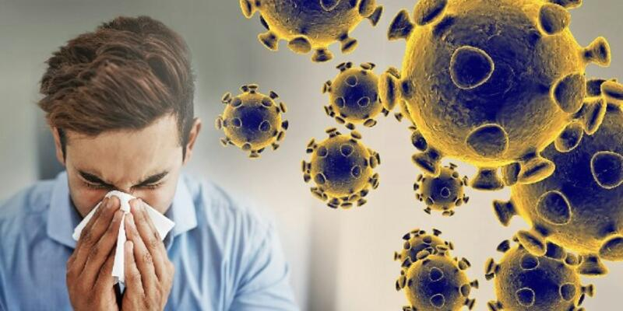
BELİRTİLERİ NELERDİR?
Belirtisiz olgular olabileceği bildirilmekle birlikte, bunların oranı bilinmemektedir.
En çok karşılaşılan belirtiler;
Ateş,
Öksürük
Nefes darlığıdır.
Şiddetli olgularda zatürre, ağır solunum yetmezliği, böbrek yetmezliği ve ölüm gelişebilmektedir.

Slide 6
Hasta bireylerin öksürmeleri aksırmaları ile ortama saçılan damlacıkların solunması ile bulaşır.
Hastaların solunum parçacıkları ile kirlenmiş yüzeylere dokunulduktan sonra ellerin yıkanmadan yüz, göz, burun veya ağıza götürülmesi ile de virüs alınabilir.
Bu nedenle kirli ellerle göz, burun veya ağıza temas etmek risklidir.

Slide 7
KİMLER DAHA FAZLA RİSK ALTINDADIR?
COVID-19 enfeksiyonu ile ilgili şimdiye kadar edinilen bilgiler, bazı insanların daha fazla hastalanma ve ciddi semptomlar geliştirme riski altında olduğunu göstermiştir.
Vakaların yüzde 80'i hastalığı hafif geçirmektedir.
Vakaların %20’si hastane koşullarında tedavi edilmektedir.
Hastalık, genellikle 60 yaş ve üzerindeki kişileri daha fazla etkilemektedir.

Slide 8
HASTALIKTAN EN ÇOK ETKİLENEN KİŞİLER:
60 yaş üstü olanlar
Ciddi kronik tıbbi rahatsızlıkları olan insanlar:
Kalp hastalığı
Hipertansiyon
Diyabet
Kronik Solunum yolu hastalığı
Kanser gibi
Sağlık Çalışanları

Slide 9
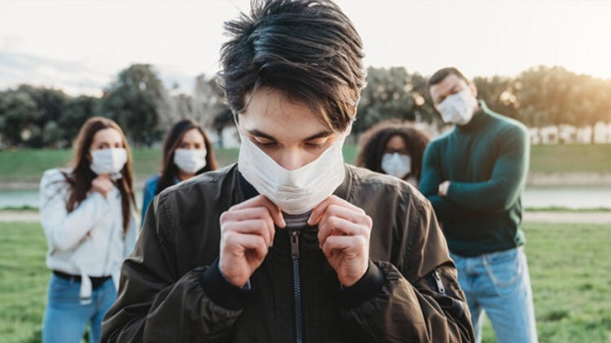
GENÇLER RİSK GRUBUNDA MI?
Dünya Sağlık Örgütünden yapılan açıklamaya göre 20'li, 30'lu ve 40'lı yaşlardaki insanlar arasında corona virüs sayısı gittikçe artıyor. Çoğu belirti bile göstermeyen bu kişiler salgının yayılmasında önemli rol oynuyor.
Dünya Sağlık Örgütü Pasifik Bölge Direktörü Takeshi Kasai, "Salgın değişiyor. Gençler yayılmayı sürüklüyor. Çoğu hasta olduklarından bile habersiz" dedi.

Slide 10
VİRÜSTEN NASIL KORUNMALIYIZ?
Mümkün olduğu kadar yurtdışına yolculuk yapılmaması,
El temizliğine dikkat edilmelidir. Eller en az 20 saniye boyunca sabun ve suyla yıkanmalı, sabun ve suyun olmadığı durumlarda alkol bazlı el antiseptiği kullanılmalıdır.
Eller yıkanmadan ağız, burun ve gözlerle temas edilmemelidir.
Hasta insanlarla temastan kaçınmalıdır.

Slide 11
VİRÜSTEN NASIL KORUNMALIYIZ?
En az 1,5 metre kuralına uyulmalıdır
Özellikle hasta insanlarla veya çevreleriyle doğrudan temas ettikten sonra eller sık sık temizlenmelidir
Hastaların yoğun olarak bulunması nedeniyle mümkün ise sağlık merkezlerine gidilmemeli, sağlık kuruluşuna gidilmesi gereken durumlarda diğer hastalarla temas en aza indirilmelidir.

Slide 12
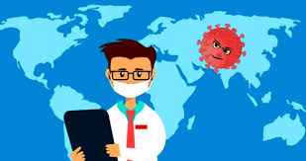
Öksürme veya hapşırma sırasında burun ve ağız tek kullanımlık kağıt mendil ile örtülmeli, kağıt mendilin bulunmadığı durumlarda ise dirsek içi kullanılmalı,
Mümkünse kalabalık yerlere girilmemeli, eğer girmek zorunda kalınıyorsa ağız ve burun kapatılmalı, tıbbi maske kullanılmalıdır.
Çiğ veya az pişmiş hayvan ürünleri yemekten kaçınılmalıdır. İyi pişmiş yiyecekler tercih edilmelidir.

Slide 13
Çiftlikler, canlı hayvan pazarları ve hayvanların kesilebileceği alanlar gibi genel enfeksiyonlar açısından yüksek riskli alanlardan kaçınılmalıdır.
Seyahat sonrası 14 gün içinde herhangi bir solunum yolu semptomu olursa maske takılarak en yakın sağlık kuruluşuna başvurulmalı, doktora seyahat öyküsü hakkında bilgi verilmelidir.

Slide 14
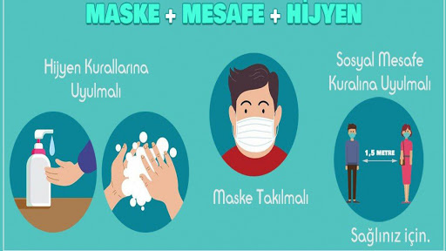
Unutmayalım ki hiçbir salgın hastalık sonsuza kadar sürmemiştir. Bu virüsü yenmek de bizlerin elinde. Uyulması gereken kurallarla bu virüsü yenebiliriz.
MASKE
MESAFE
HİJYEN

Slide 15
«DÜNYA KAFALI, TÜRKİYE YÜREKLİ»
FAKÜLTEMİZE HOŞGELDİNİZ
SAĞLIK DOLU GÜNLER DİLERİM.
Deniz AYDIN
ÇOMÜ-SBF
Fakülte Sekreteri

Slide 16
TEŞEKKÜR EDERİZ

